Slide 1

For. 법학과. 산업안전보건공단 입사전략
-채용절차와 자기소개서를 중심으로-
20120650 이재영
20150745 탁승모
20130750 황명호
20120566 서동준

Slide 2
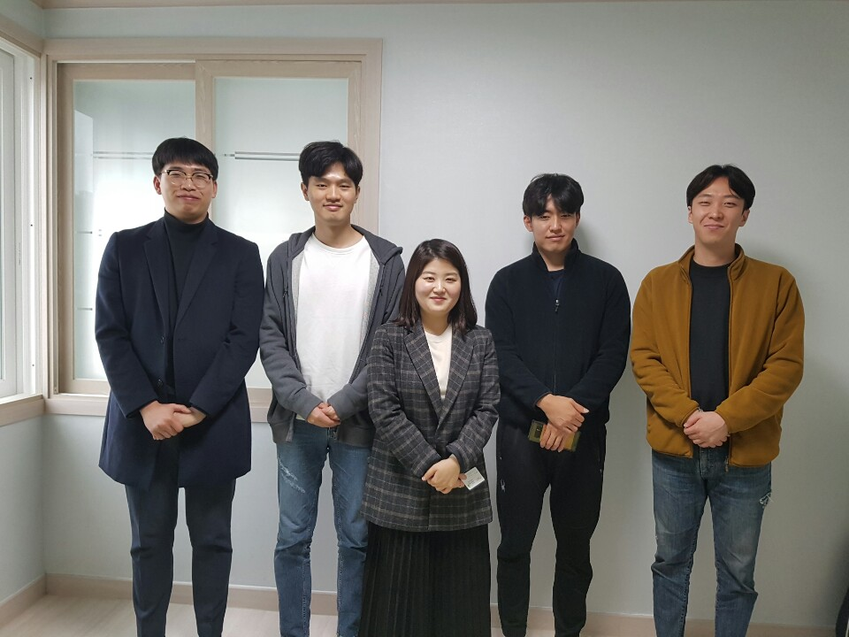
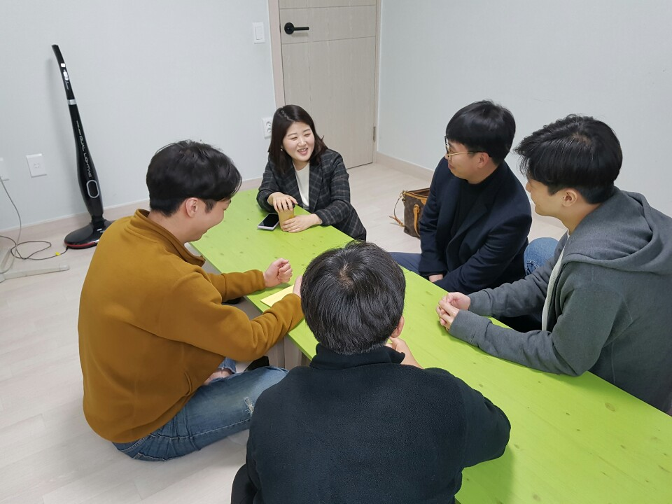
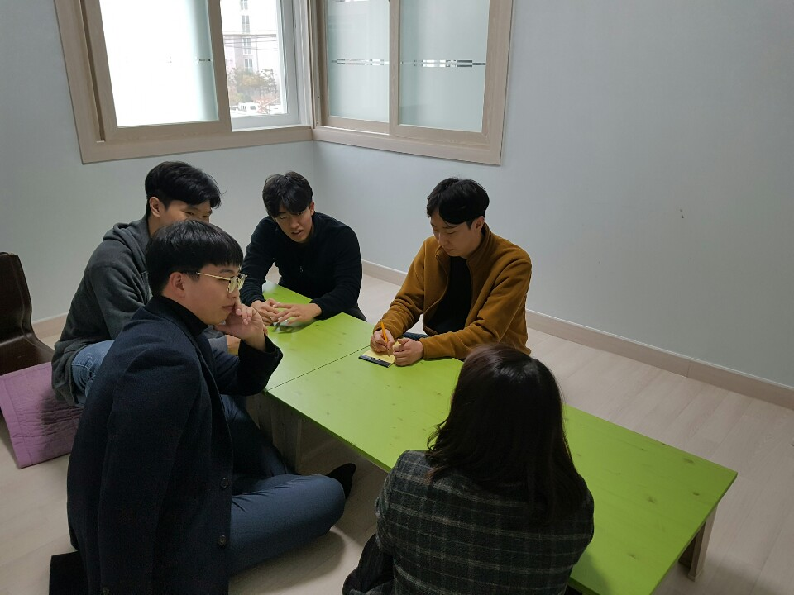
들어가기에 앞서
산업안전관리공단 황은지 산업기계인증부 과장과의 인터뷰

Slide 3
목차
Ⅰ. 산업안전보건공단 개요
Ⅱ. 채용
1. NCS 기반채용소개
2. 전형절차 및 방법
3. 채용목표제 및 가점
Ⅲ. 자기소개서

Slide 4

Ⅰ. 산업안전보건공단 개요
1. 소개

Slide 5
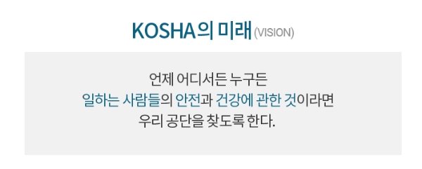
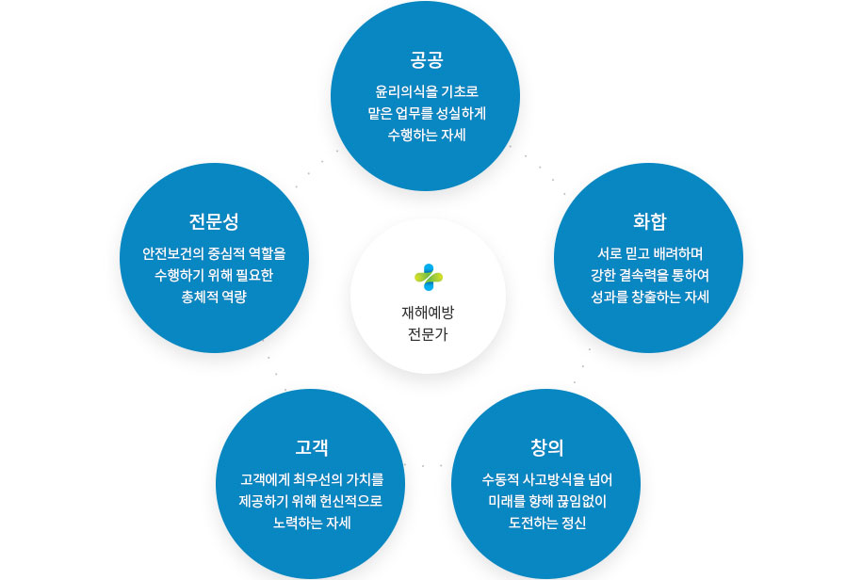
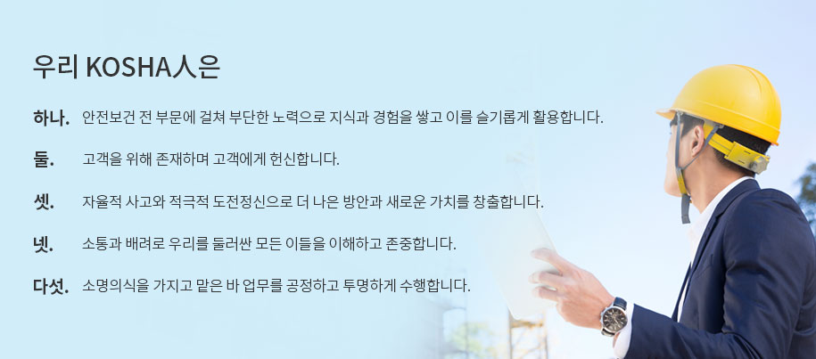
Ⅰ. 산업안전보건공단 개요
2. 인재상

Slide 6

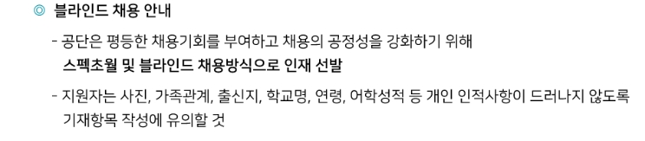
Ⅱ. 채용
1. NCS 기반 채용소개
NCS는 산업현장에서 직무를 수행하기 위해 요구되는 지식·기술·태도 등의 내용을 국가가 체계화한 것입니다.

Slide 7
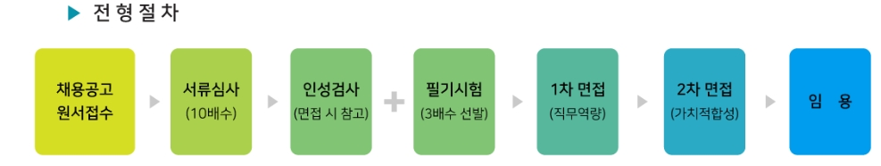
Ⅱ. 채용
2. 전형절차 및 방법
2.1. 전형절차

Slide 8
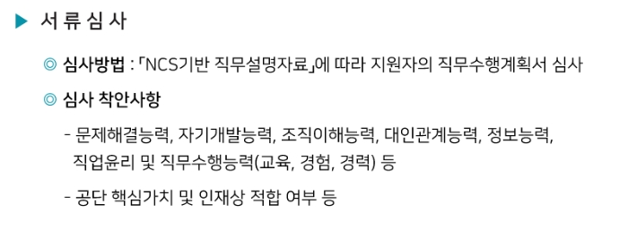
Ⅱ. 채용
2. 전형절차 및 방법
2.2. 서류심사

Slide 9
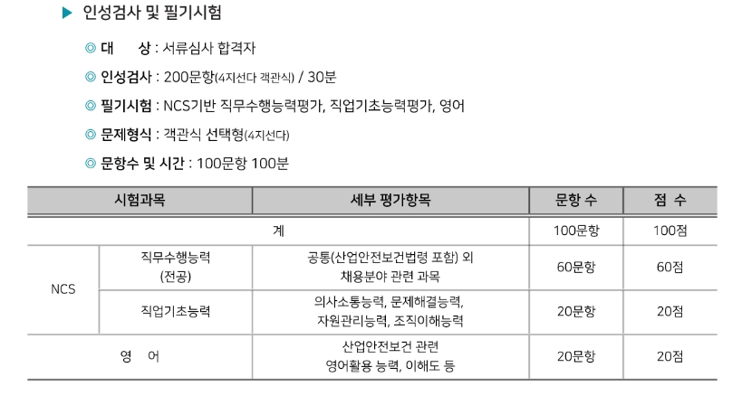
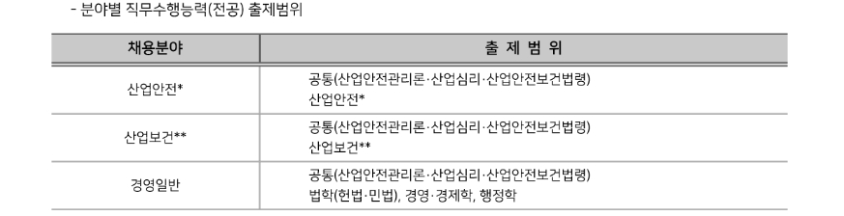
Ⅱ. 채용
2. 전형절차 및 방법
2.3. 인성검사 및 필기시험

Slide 10
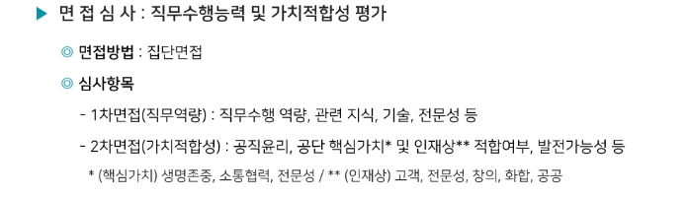
Ⅱ. 채용
2. 전형절차 및 방법
2.4. 면접심사

Slide 11
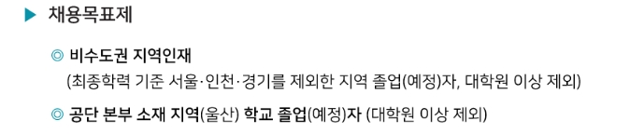
Ⅱ. 채용
3. 채용목표제 및 가점
3.1. 채용목표제

Slide 12
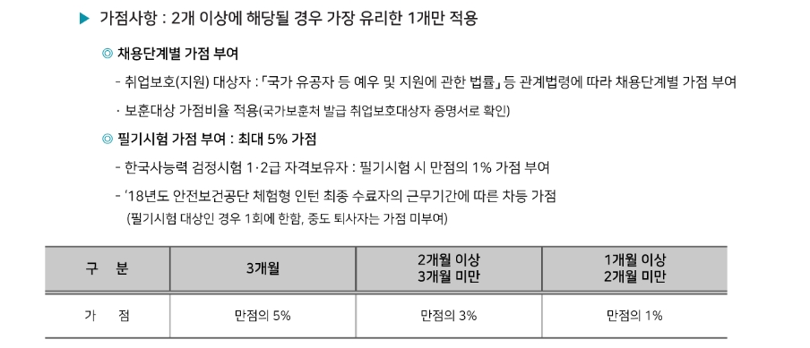
Ⅱ. 채용
3. 채용목표제 및 가점
3.2. 가점사항

Slide 13
Ⅲ.자기소개서
1. 문제해결능력
1. “사업장에서는 산업안전보건법 및 공단의 사업이 현장과 동떨어져 있으며 현장의 현실을 반영하지 못하는 불만을 토로하고 있습니다. 이에 대한 본인의 생각과 해결방안을 중심으로 기술해 주십시오.(2000byte이내)”
글자 포인트 : 1200자 이내로 작성하는 것
“서론” : 현재 현장에서 나타나고 있는 문제점을 제시
“본론” : 문제점에 대한 깊이 있는 생각을 제시
“결론” : 구체적인 해결방안 제시
“행정분야”의 경우 : 안전보건공단의 국감회의록을 통해서 문제점을 찾고, 이에 맞춰서 기술
주의해야 할 포인트 : 문제점 및 해결방안을 기술할 때는 자신이 지원한 분야를 고려해서 기술

Slide 14
Ⅲ.자기소개서
2. 조직이해능력
2. “KOSHA 비전(Vision)과 관련하여 본인의 견해를 밝히고, 이를 위하여 어떠한 노력을 해야 하는지 지원 분야를 중심으로 기술해 주십시오.(2000byte이내)”
글자 포인트 : 1200자 이내로 작성하는 것
“서론” : KOSHA 비전에 대한 개인적 생각을 제시
“본론” 부분은 자신이 기여할 노력 및 예상결과를 제시
.
차별화할 수 있는 포인트 : 자신의 추진전략 및 과제를 고려한 노력을 기술
주의해야 할 포인트 : 예상결과의 경우 경영목표와의 연관성을 기술

Slide 15
Ⅲ.자기소개서
3. 정보능력
3. “지원 분야의 업무 중 안전보건(산재예방) 관련 이슈를 1개 선정하여 해당 이유에 대한 견해를 밝히고, 본인의 지식과 경험을 활용하여 우리 공단에 기여할 수 있는 바를 구체적으로 기술해 주십시오.(3000Byte이내)”
글자 포인트 : 1800자 이내로 작성하는 것
“서론” : 지원분야의 안전보건(산재예방)관련 이슈 및 개인 견해를 서술
“본론” : 자신이 기여할 수 잇는 것이 무엇인지 구체적인 과거 경험을 통해서 제시
“결론” : 그로 인한 예상되는 결과를 서술
차별화할 수 있는 포인트 : 추진전략 및 과제를 고려한 노력을 기술
주의해야 할 포인트로는 예상결과의 경우 경영목표와의 연관성이 보이도록 기술

Slide 16
Ⅲ.자기소개서
4. 전문성
4. “지원 분야의 전문성을 향상시키기 위한 최근 5년 이내의 노력, 성과 등의 사례를 직무설명자료를 참고하여 구체적으로 기술해 주십시오(1000Byte).”
글자 포인트 : 600자 이내로 작성
“서론” : 최근 성과 및 자신의 역량을 언급
“본론” : 역량을 갖추기 위한 지신의 구체적인 노력 및 과정을 제시
“결론” : 그로인하여 갖추게 된 역량으로 업무에 어떻게 활용할 것인지 제시
차별화할 수 있는 포인트 : 직무설명자료 기술(S)를 최대한 반영해서 기술
주의해야 할 포인트 : “전문성”은 “직무설명자료”에 있는 내용이 포함되도록 기술

Slide 17
Ⅲ.자기소개서
5. 직업윤리
5. “공직자로서의 직업윤리에 대하여 기술하고 본인은 이 직업윤리와 얼마나 부합하는 인물인지에 대하여 기술해 주십시오(1000Byte).”
글자 포인트 : 600자 이내로 작성
“서론” : 자신의 가치관과 중요하다고 생각하는 공직자 직업윤리 언급
“본론” : 언급한 직업윤리 (가치관)에 맞춰 행동한 자신의 과거행동 구체적으로 기술
“결론” : 행동의 결과 및 부합정도 언급.
차별화할 수 있는 포인트 : 안전보건공단의 윤리경영 및 시스템 내용 참고해서 기술
주의해야 할 포인트 : “자신의 가치관”이 공직자 직업윤리의 부합여부가 확실하게 보여지도록 기술

Slide 18
END

